Slide 1


Formation

Slide 2


Formation

Slide 3
Déclaratif
- Système de connexion
- Nouvelle base de données

Slide 4
Insérer la formation dans le projet

Slide 5
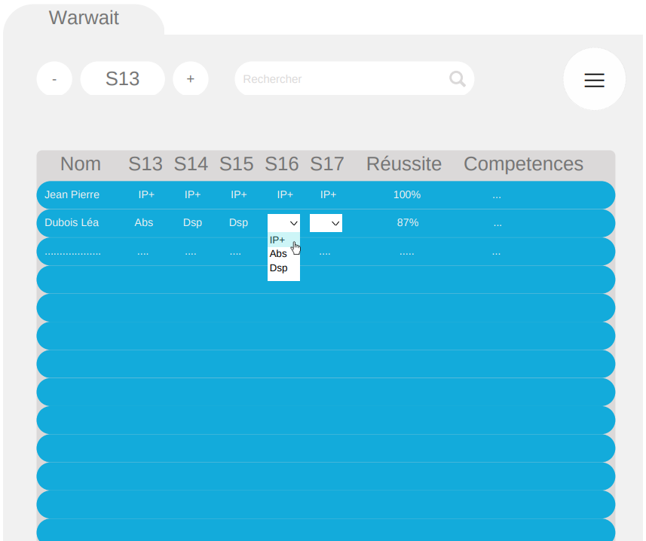

Slide 6
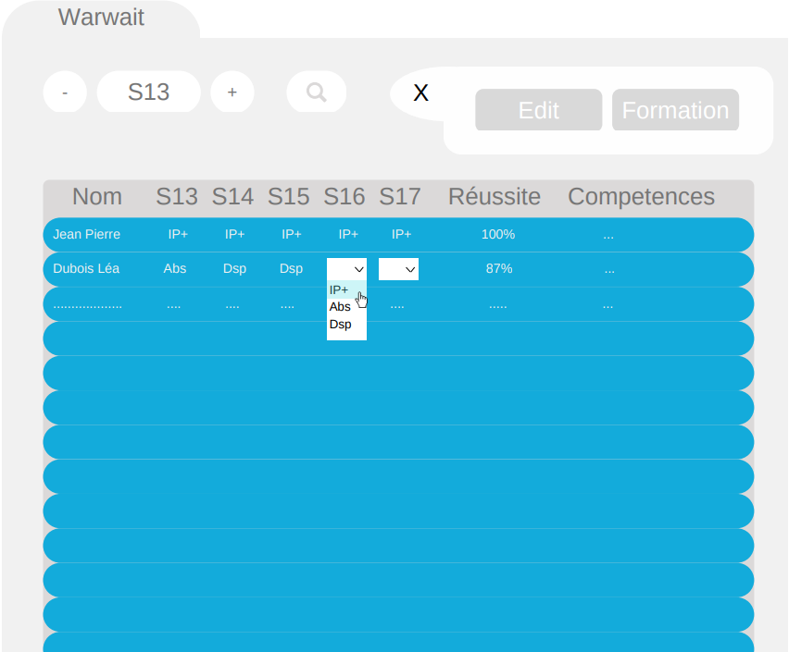

Slide 7
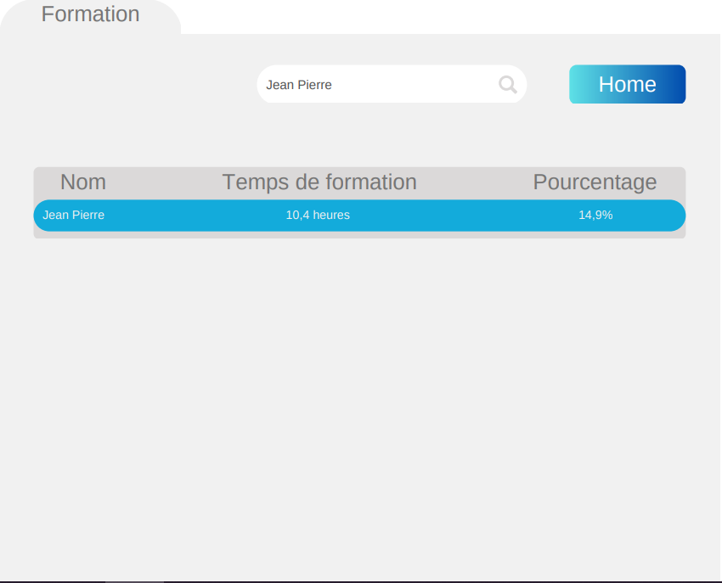

Slide 8
Déclaration de formation coté collaborateurs

Slide 9
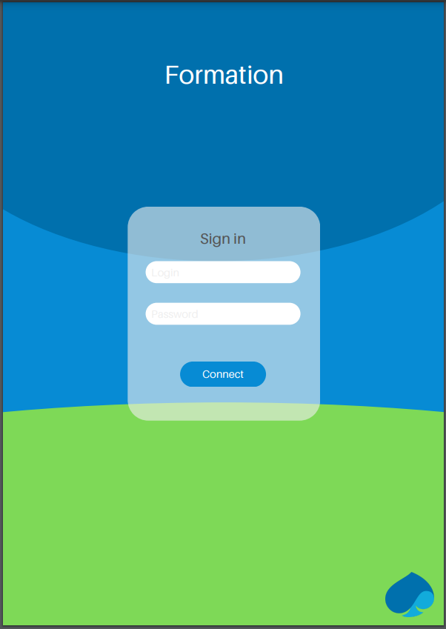

Slide 10
